Slide 1

Git и GitHub
Изготвил: Ибраим Али Емин 12а от НПТГ „Шандор Петьофи“

Slide 2

Съдържание
Увод в Git и GitHub
Основни понятия за контрол на версиите
Видове системи за контрол на версиите
Интеграция с Visual Studio
Практическа работа с Git и GitHub
Съвети и добри практики
Защо да използваме Git и GitHub
Основни команди в Git

Slide 3

Увод в Git и GitHub
Git: Разпределена система за контрол на версиите.
Създадена през 2005 от Линус Торвалдс.
GitHub: Онлайн платформа за управление на проекти.
Поддържа съвместна работа и автоматизация.
Използва се от малки екипи до корпорации.
Съвместима с различни ОС (Linux, Windows и др.).

Slide 4
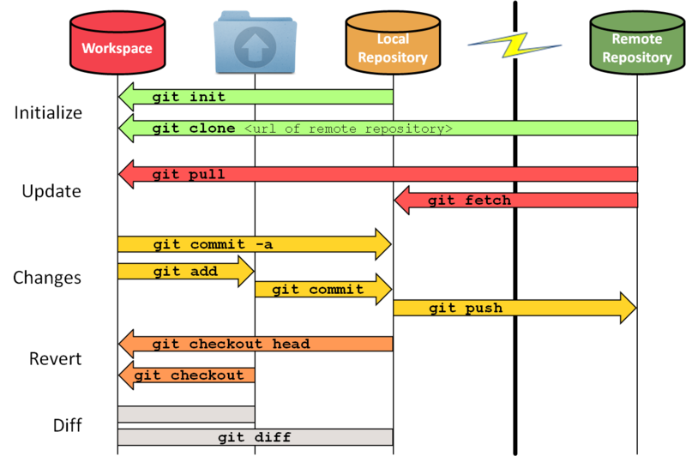
Основни понятия за контрол на версиите
Контрол на версиите: Управление на промени.
Версия: Група промени с автор и време.
Централизирани системи: Един централен сървър.
Разпределени системи: Самостоятелни локални копия.
Ползи: Сигурност, проследяване, екипна работа.
Използва се в софтуер, уебсайтове, документи.

Slide 5
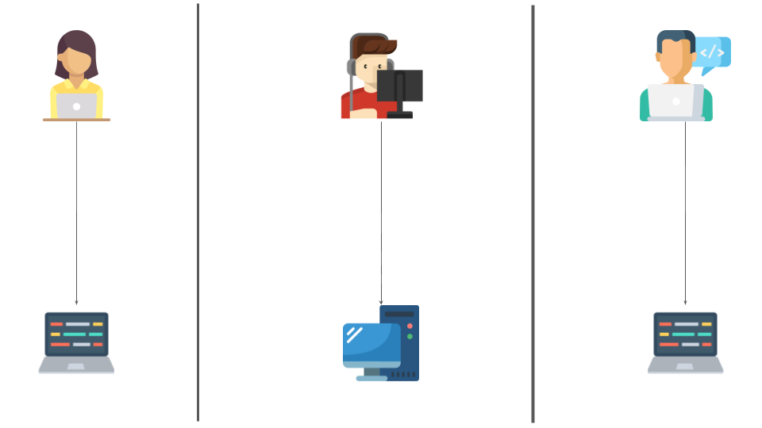
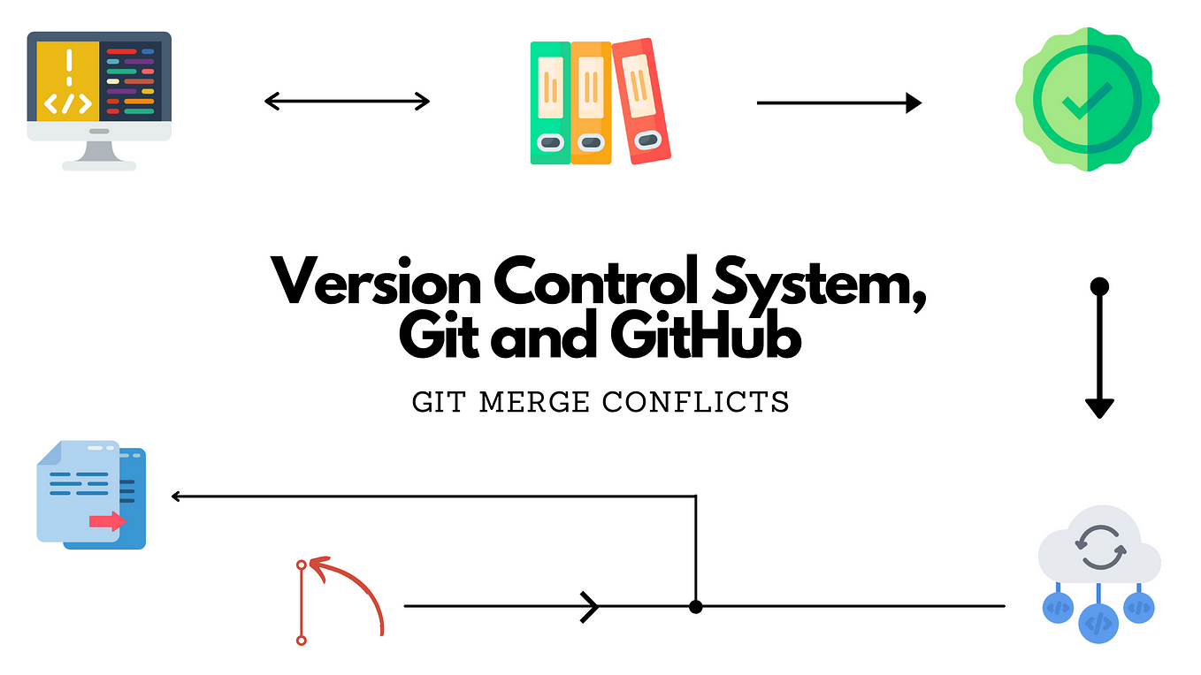
Видове системи за контрол на версиите
Централизирани системи:
Пример: CVS, Subversion, Perforce.
Изискват връзка с централен сървър.
Централизирано управление на информацията.
Разпределени системи (Git):
Не зависят от централен сървър.
По-бързи и позволяват офлайн работа.
Подходящи за динамична екипна среда

Slide 6

Основни команди в Git
git init – Създаване на локално хранилище.
git clone – Копиране на отдалечено хранилище.
git add – Добавяне на промени към индекс.
git commit – Записване на промени с описание.
git push – Изпращане на промени към GitHub.
git pull – Изтегляне на нови промени.

Slide 7

Интеграция с Visual Studio
Отворете Visual Studio и проекта.
Включете Git: Tools > Options > Source Control.
Свържете профила си в GitHub.
Създайте ново или свържете съществуващо хранилище.
Използвайте Git команди директно в IDE.
Управлявайте кода си ефективно.

Slide 8

Практическа работа в Git и GitHub
Създаване: git init за локален проект.
Добавяне: git add . за всички файлове.
Записване: git commit -m "Описание".
Качване: git push origin main.
Обновяване: git pull за нови промени.

Slide 9

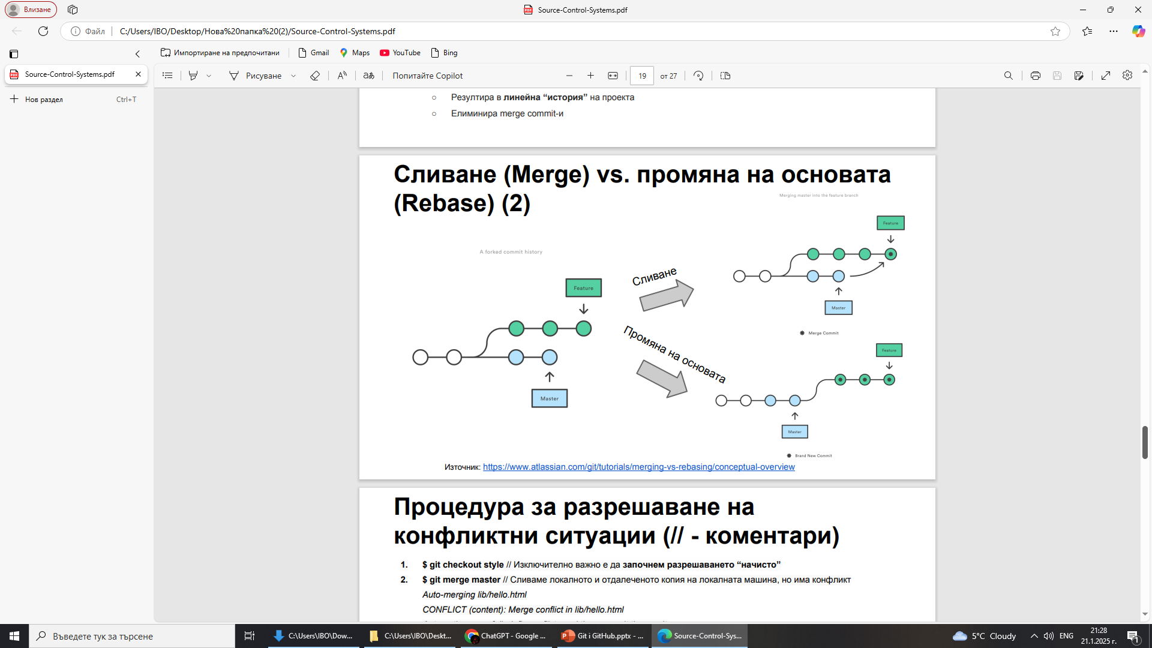
Съвети и добри практики
Работа с малки, честни комити.
Създаване на клонове за експерименти.
Архивиране преди сливане (merge).
Разрешаване на конфликти внимателно.
Ползване на GitHub Actions за автоматизация.
Използване на етикети (tags) за стабилни версии.

Slide 10

Защо да използваме Git и GitHub?
Проследяване на историята на проекта.
Сигурност на кода и архивиране.
Работа в екип чрез pull requests.
Гъвкавост за прототипиране и разработка.
Подходящо за CI/CD процеси.
Широко използвани в софтуерната индустрия.

Slide 11
Благодаря за вниманието!

